Slide 1
Script
pp. 50 à 54

Slide 2
Biogéographie des espèces
Spéciation = séparation d’une espèce en deux nouvelles espèces
Quelle est la condition nécessaire à la spéciation ?
Le patrimoine génétique doit être séparé de celui des autres populations de la même espèce.
Conséquence ?
« Isolation »
pas d’apport génétique des autres populations (sélection, dérive génétique, mutations)
→ évolution séparée

Slide 3
Biogéographie des espèces
2 modes de spéciation liés à la géographie :
Spéciation allopatrique
Allos = autre , patris = patrie
Présence d’une barrière géographique qui sépare les populations
Spéciation sympatrique
Syn = ensemble
Absence de barrière géographique entre les populations → les aires de distribution se chevauchent.

Slide 4
Spéciation allopatrique
Barrière géographique qui sépare la population
Montagnes (ou altitudes)
Isthme (bras de terre)
Fragmentation d’un lac
Glacier
…
N.B. ou si un petit groupe d’individus migre vers un nouvel habitat.
Conséquence possible :
→ Effet fondateur
Notes:
Dérive génétique : les fréquences alléliques changent au hasard.
Isthme : bande de terre resserrée entre deux mers ou deux golfes et réunissant deux terres.

Slide 5
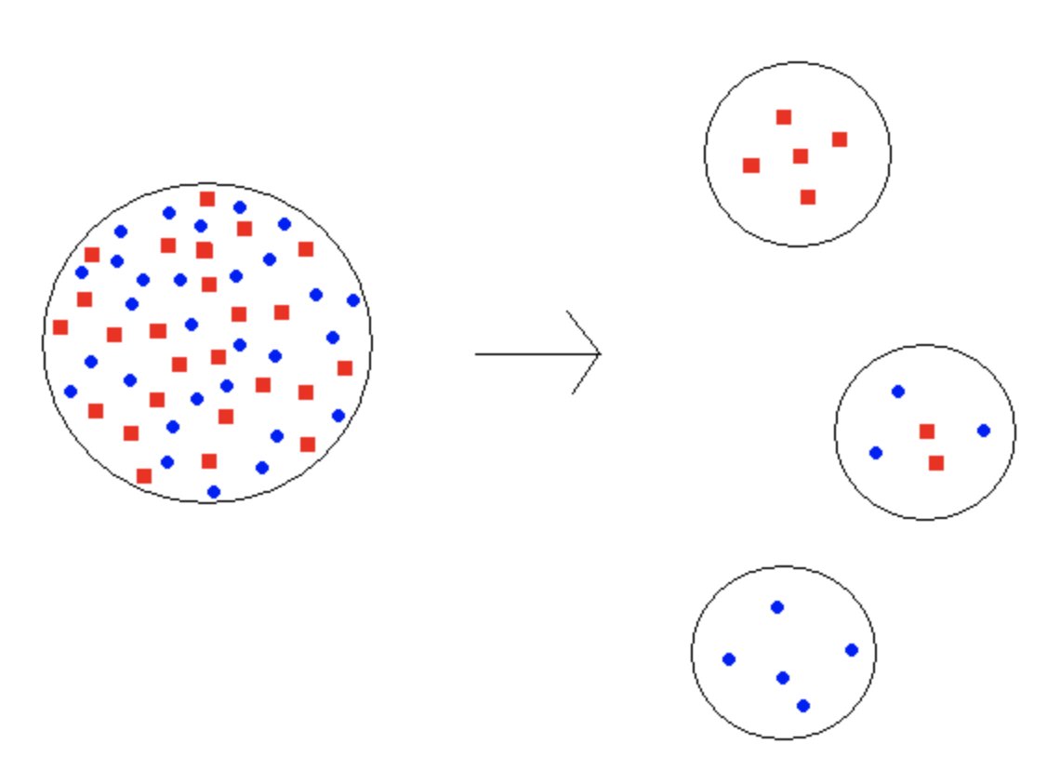
Spéciation allopatrique
Effet fondateur
Perte de la variabilité génétique lorsqu’une nouvelle population est créée à partir d’un nombre restreint d’individus de la population mère
(dérive génétique)
Hasard
Notes:
Dérive génétique : les fréquences alléliques changent au hasard.

Slide 6
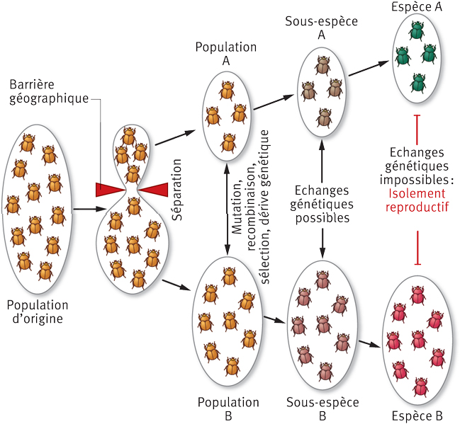
Spéciation allopatrique
temps
Notes:
Dérive génétique : les fréquences alléliques changent au hasard.

Slide 7
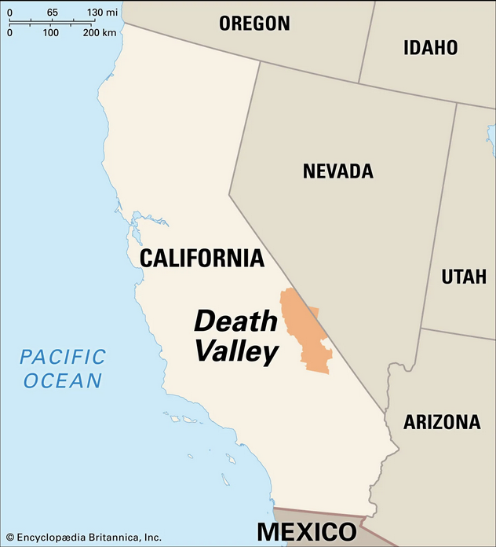
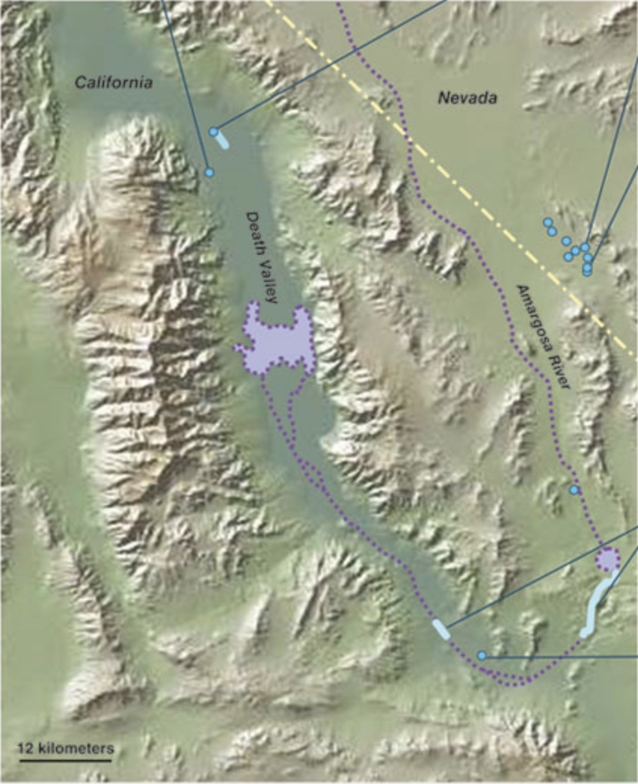
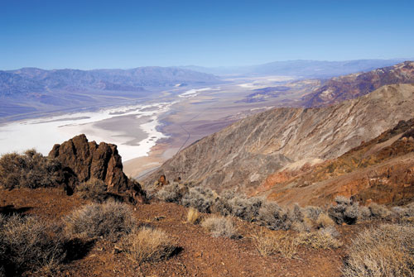
Spéciation allopatrique : exemple
Poissons Cyprinodon à Death Valley (USA – California / Nevada)
Désert
Plus chaud du monde
Plus sec de l’Amérique du Nord
Lac Manly (~10’000 ans)
→ Points d’eau isolés (2024)

Slide 8
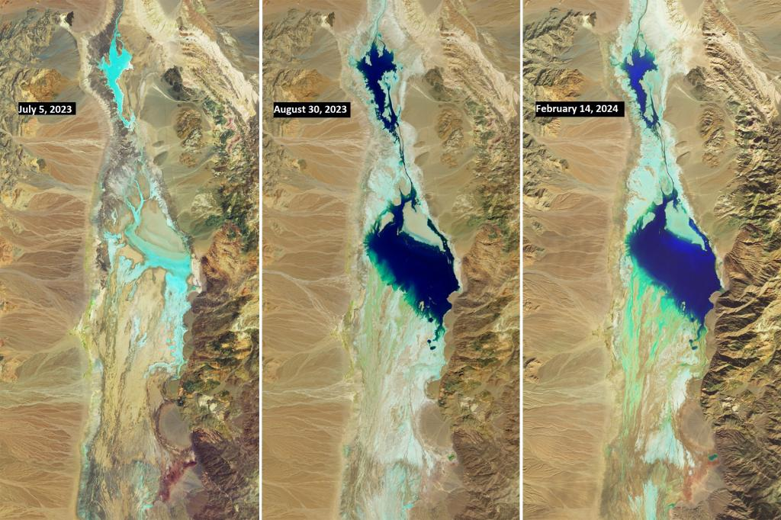
Spéciation allopatrique : exemple
Poissons Cyprinodon à Death Valley (USA – California / Nevada)
Actualité ! (2023)
Réapparition de zones d’eau après des précipitations (ici : ouragan)
Notes:
Badwater Basin

Slide 9
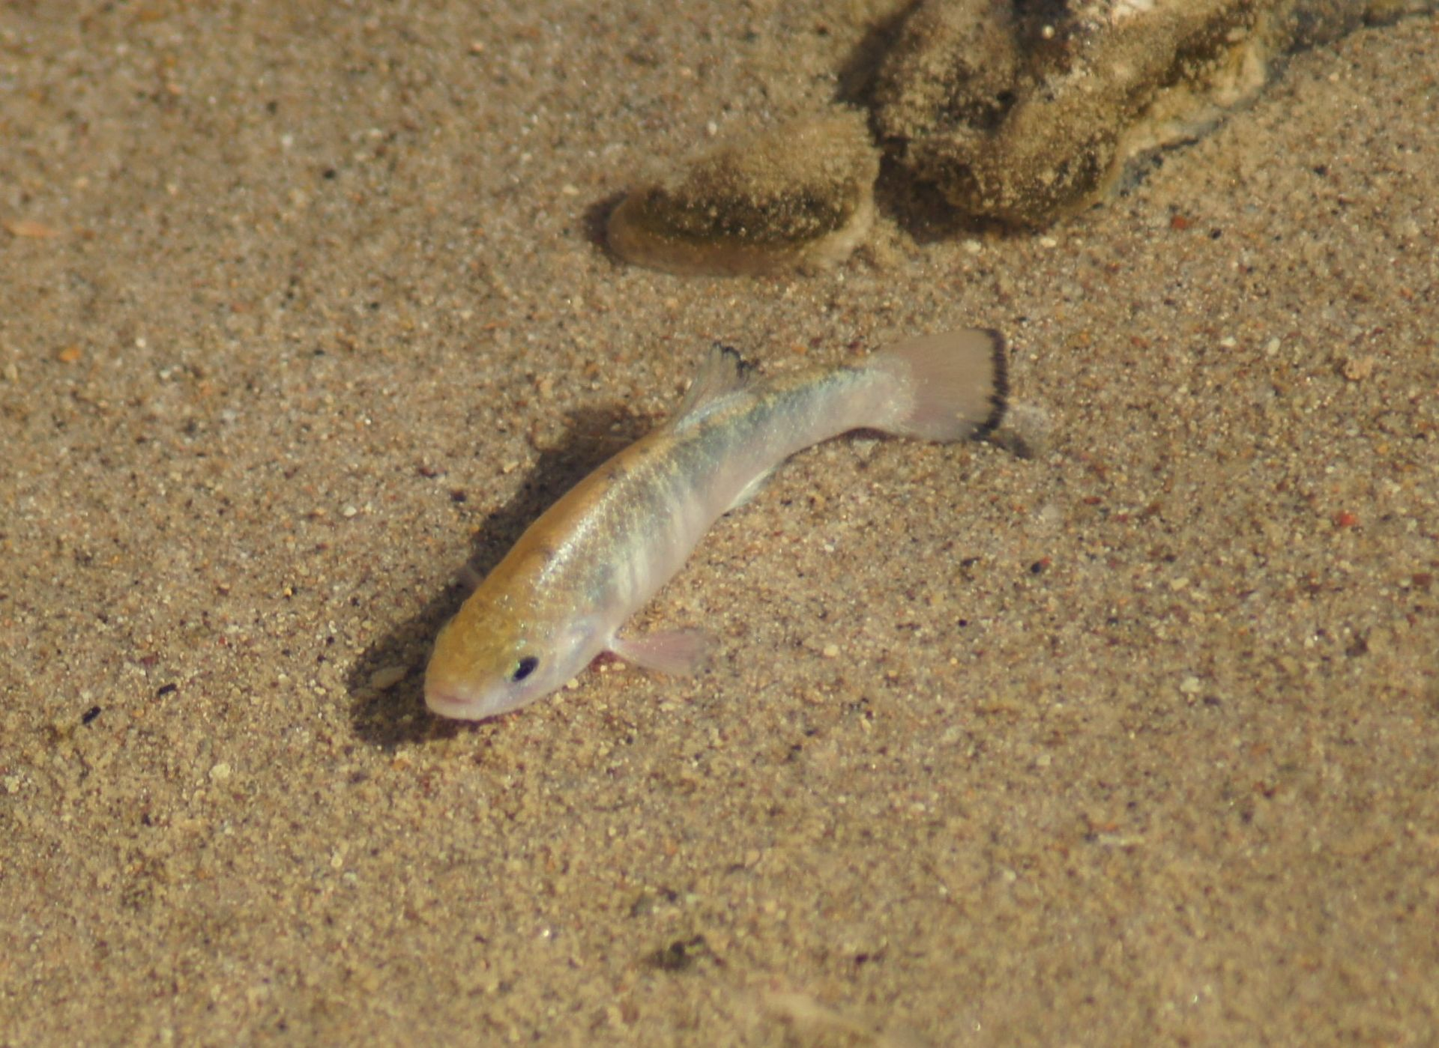
Spéciation allopatrique : exemple
Poissons Cyprinodon à Death Valley (USA – California / Nevada)
1 espèce ancestrale dans le lac Manly
Assèchement : barrière géographique se crée
→ Spéciation dans chaque point d’eau isolé (adaptation)
N.B. Espèce qui vit « de pluie en pluie »
Notes:
Pond des œufs rapidement et enfouit dans le sable.
« naissance » lors d’une pluie
Cyprinodon salinus

Slide 10
Spéciation allopatrique
Conditions favorables à la spéciation allopatrique :
Isolation génétique
Mutations → changements de phénotypes
Petite population (effet fondateur)
Les grandes populations évoluent lentement
→ En situation allopatrique, la spéciation se fait lentement.

Slide 11
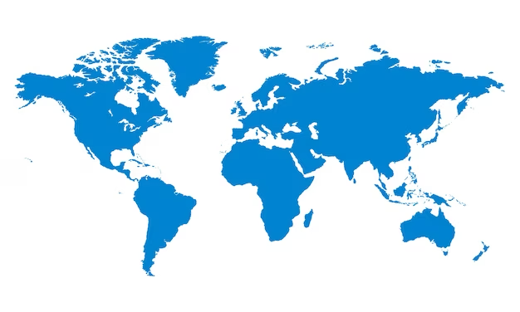
Spéciation allopatrique (grande population)
Arbres Platanes d’Europe et Platanes d’Amérique du Nord
Barrière géographique : océan Atlantique (>50 mio années)
MAIS
Ne sont pas encore des espèces différentes, car les hybrides sont féconds
Grandes populations
→ Lente spéciation

Slide 12
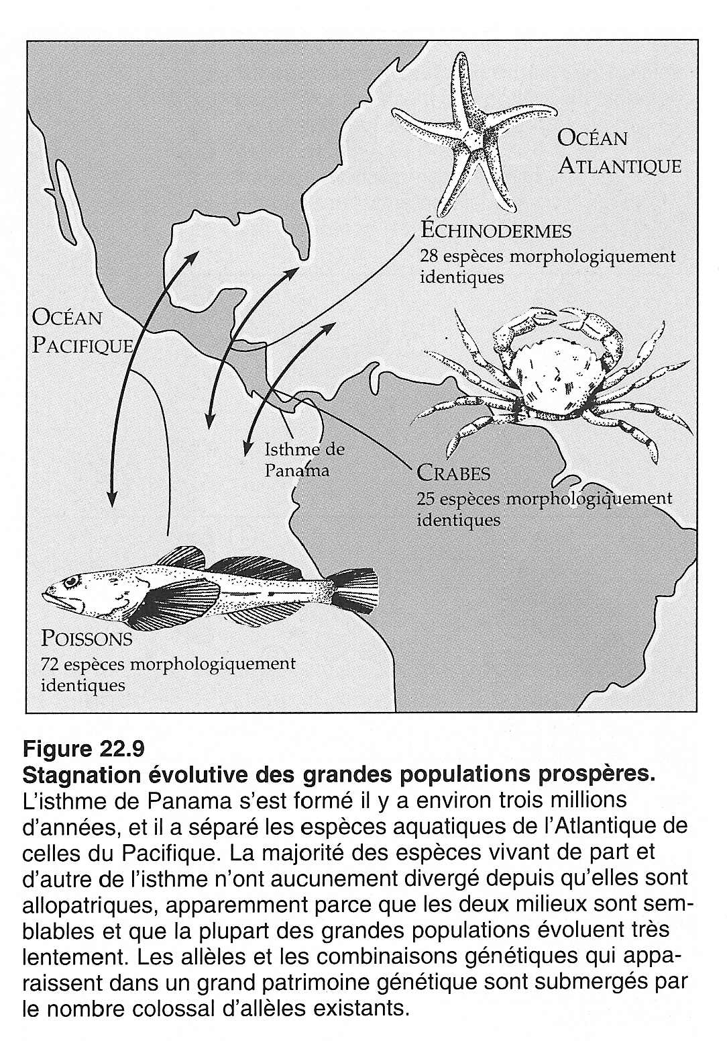
Spéciation allopatrique (grande population)
Espèces Platanes d’Europe et Platanes d’Amérique du Nord
Barrière géographique : isthme du Panama (~ 3 mio années)
MAIS
La majorité des espèces (crabes, poissons) de chaque côté n’ont pas divergé
Grandes populations
→ Lente spéciation

Slide 13
Radiation adaptive
À l’inverse, une petite population peut évoluer rapidement et former une nouvelle espèce en quelques centaines ou quelques milliers de générations (~ 1’000 – 10’000 ans).
De nombreuses espèces peuvent émerger à partir d’un ancêtre commun = radiation adaptive
Exemples
Archipels
Galapagos
Hawaii
Barrière géographique : océan

Slide 14
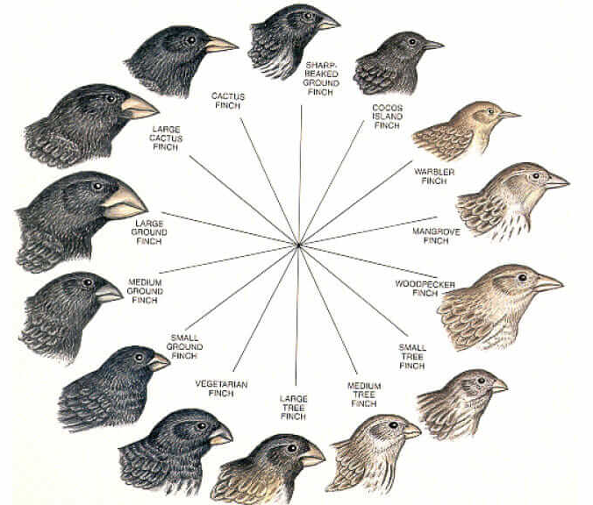
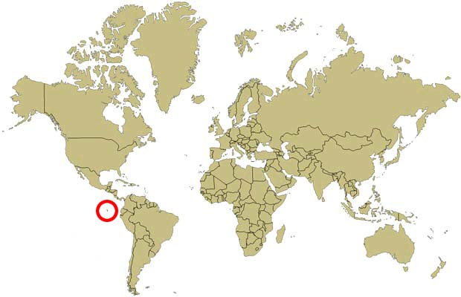
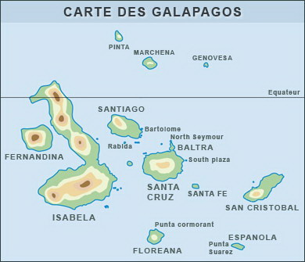
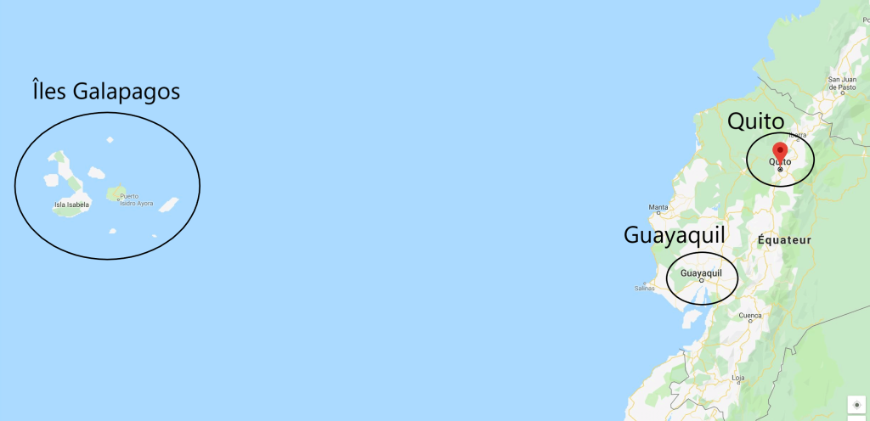
Radiation adaptive : Galapagos
Espèces des îles Galapagos (Équateur).
Exemple : Pinson
1 ancêtre commun
13 espèces de Pinson
Chaque île avec plusieurs espèces (invasions répétées d’île en île)

Slide 15
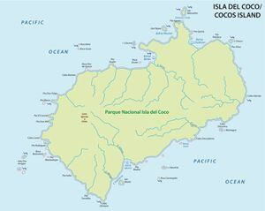
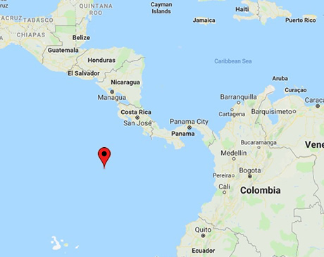
Radiation adaptive : île Cocos
îles Galapagos (Équateur) → île Cocos (Costa Rica)
Île Cocos
Exemple : Pinson
1 seule île
→ 1 espèce de Pinson
Galapagos
700 km

Slide 16
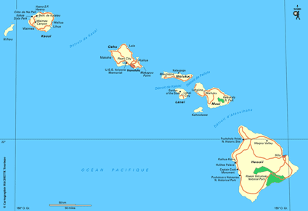
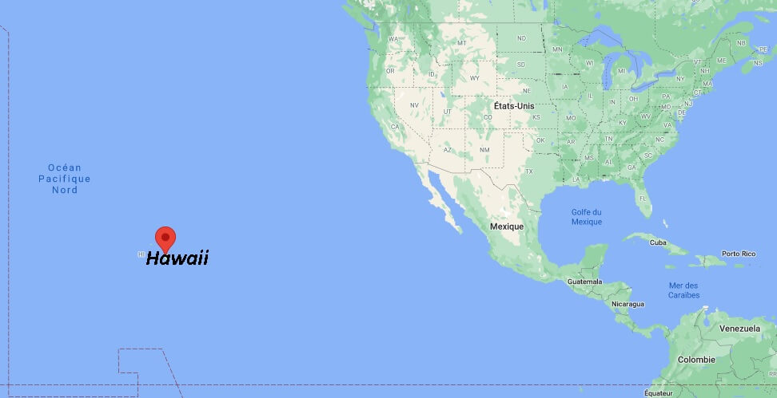
Radiation adaptive : Hawaii
îles Hawaii (USA)
3’500 km
Âge $↓$
Colonisations successives des plus jeunes îles
Divergences des îles (altitude, pluie)
→ Spéciations allopatriques : milliers d’espèces

Slide 17
Spéciation sympatrique
Émergence de nouvelles espèces à l’intérieur de l’aire de distribution de populations mères (SANS barrière géographique).
Survient en 1 seule génération
Mécanisme
Végétaux : polyploïdie suite à une anomalie de division cellulaire
Polyploïdie : nombre de chromosomes > normal

Slide 18
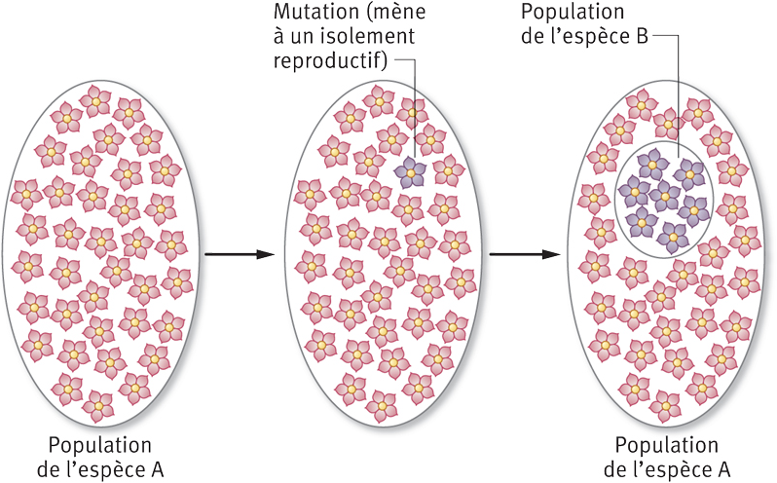
Spéciation sympatrique

Slide 19
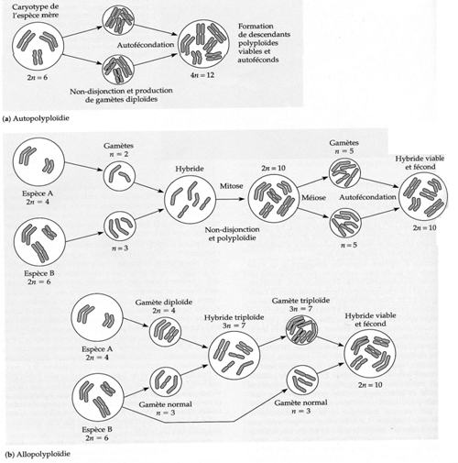
Spéciation sympatrique
Auto-polyploïdie
Non disjonction des chromosomes lors de la méiose → Doublement des chromosomes
Autofécondation → tétraploïde
Possibilité d’autofécondation ou croisement avec d’autres tétraploïdes
Conséquence : impossibilité de se reproduire avec la population initiale (i.e. spéciation)

Slide 20
Spéciation sympatrique
Allo-polyploïdie
Plus courant (25-50% des espèces)
Hybrides de 2 espèces différentes → combinaison des chromosomes
Souvent plus vigoureux que les parents (combinaison des avantages)
En général stérile, mais possibilité de se reproduire de façon asexuée (autofécondation) pour former un hybride fécond
Blé, avoine, coton, pomme de terre, tabac, …

Slide 21
Spéciation sympatrique
Allo-polyploïdie
Idée de recherche :
Créer des polyploïdies artificiellement pour obtenir des caractéristiques particulières (rendement p.ex.)

Slide 22
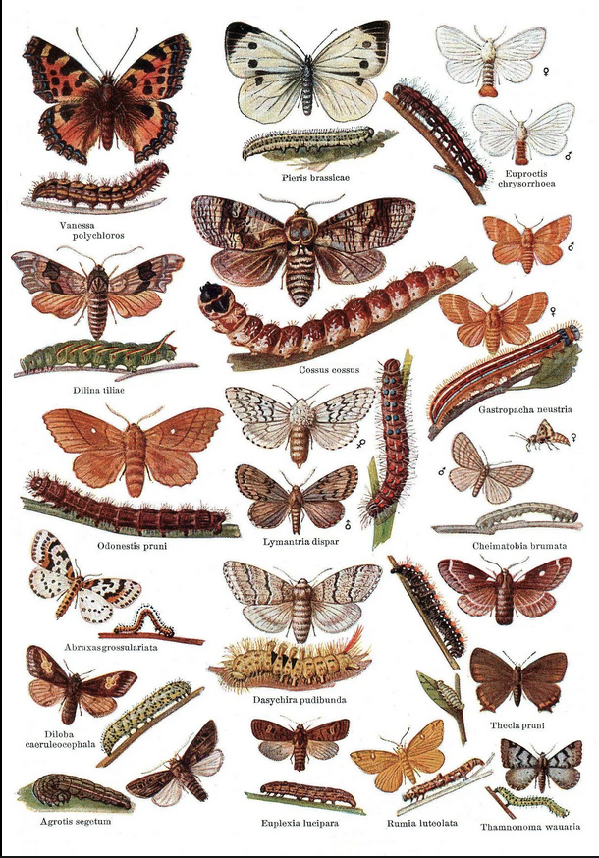
Spéciation sympatrique
Et les animaux ?
Dédoublement de chromosomes
Facteurs génétiques → Exploitation de nouvelles ressources
Exemples
200 espèces de poissons cichlidés dans le lac Victoria (Afrique)
Lepidoptères (papillons)

